Slide 1
NAZWA FIRMY
ADRES
+48 123 123 123
twojemail@gmail.com

Slide 2
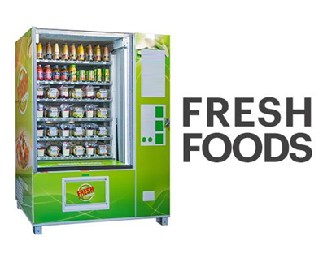
PRZYKŁADOWE AUTOMATY W NASZEJ OFERCIE

Slide 3
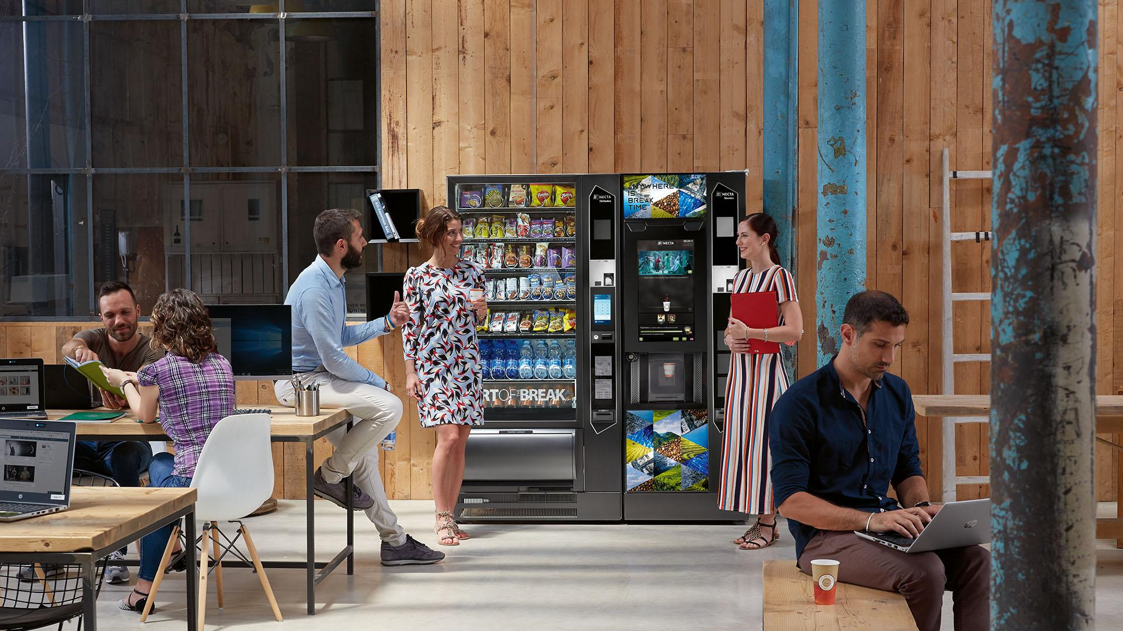
MASZYNY VENDINGOWE SNACK
Nasza firma oferuje automaty snackowe marek:
NECTA, FAS, RHEAVENDORS oraz RETAIL 24.
Posiadamy automaty różnych gabarytów co idealnie pozwala nam wpasować się w indywidualne potrzeby naszych klientów.

Slide 4
MASZYNY VENDINGOWE KAWA
Posiadamy w swojej ofercie automaty kawowe marek:
NECTA, RHEAVENDORS oraz JETINNO.
Automaty te przystosowane są do wydawania różnych napojów ciepłych jak kawa, herbata, czekolada oraz inne w pojemnościach 180ml oraz 300ml

Slide 5
EKSPRESY KAWOWE
Posiadamy w swojej ofercie przemysłowe jak i biurowe ekspresy kawowe marki NECTA.
Wbudowany w nich młynek do kawy ziarnistej pozwala uzyskać wysokie walory smakowe zastosowanych w nich produktów, dodatkowo ekspresy te mogą być wyposażone zarówno w produkty sypkie jak i świeże mleko.

Slide 6
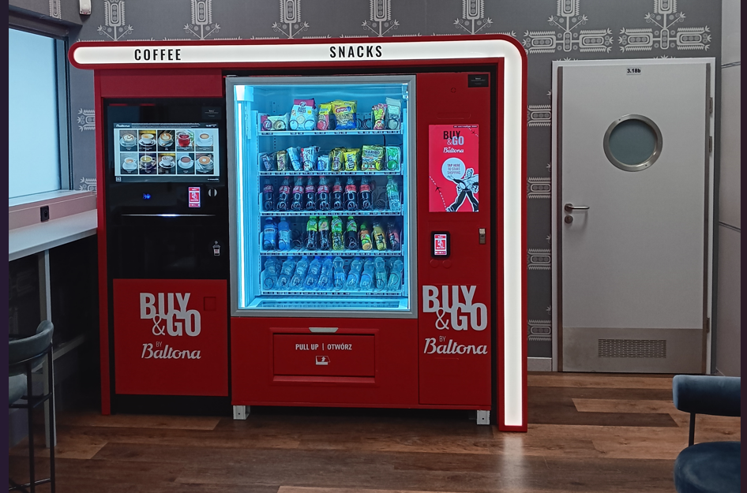
SERWIS MASZYN 24/7
Problem? Nie dla nas!
Podpisując umowę współpracy z Tutaj nazwa Twojej firmy otrzymujecie pełne wsparcie związane z funkcjonowaniem jak i serwisem naszych automatów. Możecie nas znaleźć zarówno u prywatnych odbiorców jak i miejscach publicznych takich jak Tutaj twoja najlepsza lokalizacja.

Slide 7
ZDROWE PRODUKTY W SZKOŁACH
Posiadamy w swojej ofercie produkty zgodne z rozporządzeniem Ministra zdrowia z dnia 26 sierpnia 2015r.

Slide 8
RÓŻNE METODY PŁATNOŚCI, ROZLICZEŃ W AUTOMATACH
Nasza firma udostępnia swoim klientom różne możliwości płatności za produkty, dostępne są najpopularniejsze formy płatności takie jak:
karta
gotówka
BLIK
karty przedpłacone / pracownicze

Slide 9
PRODUKTY DOSTĘPNE W NASZYCH AUTOMATACH
Dla naszych klientów oferujemy szerokie spektrum produktów dostępnych w naszych automatach, znajdują się w nich najpopularniejsze przekąski słodkie jak batony, produkty czekoladowe, przekąski słone takie jak paluszki, orzeszki, chipsy, ale również sałatki jak i kanapki. Dodatkowo znajdziecie w nich Państwo najpopularniejsze napoje zimne.
Ofertę produktów dostosowujemy zawsze do indywidualnych preferencji klienta.

Slide 10
ZAPRASZAMY DO KONTAKTU
ADRES
+48 123 123 123
twojemail@gmail.com

